Slide 1
Clase N°17
«aseo de cavidades»
ASIGNATURA: APLICACIÓN DE CUIDADOS BÁSICOS
FECHA: semana del 26 al 30 de octubre del año 2020. CURSO : 3° C y D
EVALUACIÓN: NOTA FORMATIVA”
OBJETIVO GENERAL: Aplicar cuidados básicos de enfermería, higiene y confort a personas en distintas etapas del ciclo vital, de acuerdo a principios técnicos y protocolos establecidos, brindando un trato digno, acogedor y coherente con los derechos y deberes del paciente.
OBJETIVO DE LA CLASE: Conocer la técnica de aseo de cavidades según las necesidades del usuario, de acuerdo a protocolos establecidos y resguardando la privacidad y pudor del mismo.
Lea atentamente el PPT y realice la actividad en su cuaderno, sáquele una fotografía y la envíela al mail alexis.berrios@liceo-victorinolastarria.cl
Dudas y preguntas al e-mail o whatsapp

Slide 2
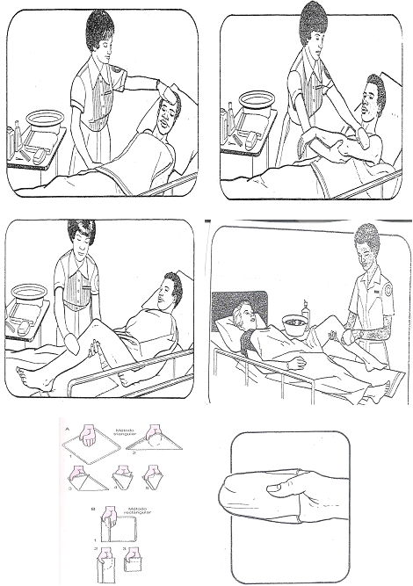
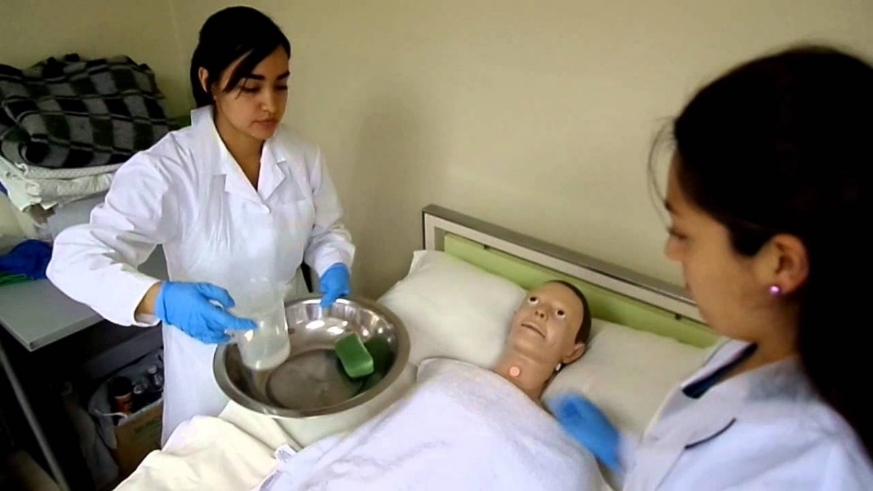
Baño en cama
PROCEDIMIENTO
Corresponde a un procedimiento de asistencia al paciente parcial o total, en la mantención o recuperación de la higiene corporal. Permite la valoración del paciente en cuanto al estado de la piel, presencia de dolor antes del baño, amplitud de movimiento de las articulaciones y cualquier otro aspecto de la salud que pueda influir en el baño del paciente.

Slide 3
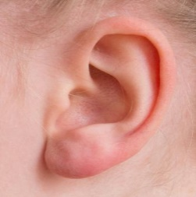
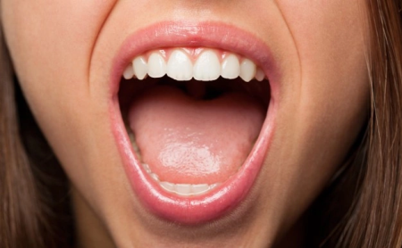
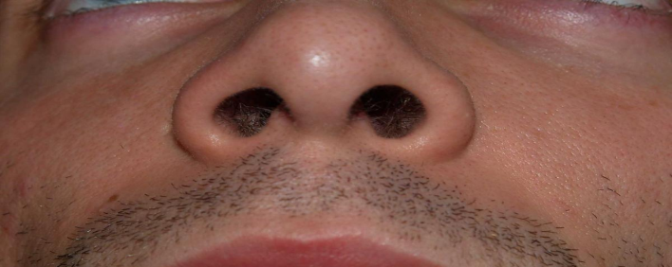
Aseo de cavidades
Es un procedimiento que se efectúa en las distintas cavidades, para eliminar mediante arrastre mecánico (con agua y/o jabón) la suciedad, materia orgánica o microorganismos.
Contribuye con el confort del paciente.
Se clasifican en:
Todos los aseos de cavidades se realizan en pacientes dependientes (no pueden realizar actividades por si solos), pacientes inconscientes o previo a la administración de un medicamento

Slide 4
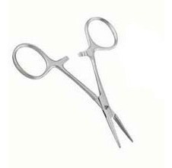
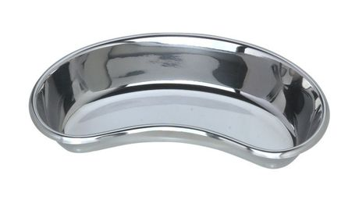
Aseo bucal
Materiales:
Guantes de procedimientos
Suero fisiológico en ampollas
Hisopos o pinza kelly con torúlas de algodón
Riñón o bandeja limpia
Lavarse las manos
Reunir el material
Presentarse y corroborar que sea el paciente correcto
Explicar el procedimiento
Humedecer lcon suero fisiológico los hisopos o pinza kelly con algodón Pasar el 1° hisopo por el paladar y lengua
Pasar el 2° hisopo por ambas mejillas o pinza kelly con algodón en la punta.
Pasar el 3° hisopo por las encías y dientes o pinza kelly con algodón en la punta.
Aplicar vaselina o bálsamo labial para la sequedad de los labios
Ordenar el material y explicar que el procedimiento termino
Lavarse las manos
Registrar el procedimiento
HISOPO
PINZA KELLY
Riñón o bandeja

Slide 5
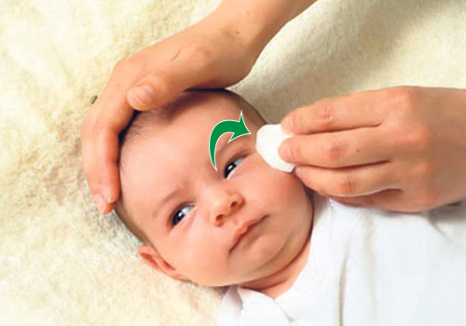
ASEO OCULAR
Materiales:
Guantes de procedimientos
Suero fisiológico en ampollas
Gasas estériles
Riñón o bandeja limpia
Lavarse las manos
Reunir el material
Explicar el procedimiento al paciente
Se realizará, al menos, una vez al día
Se limpiarán los ojos con suero fisiológico con el fin de retirar toda secreción, desde la zona más limpia a la más sucia.
Si los ojos no tienen secreción se deben limpiar desde el ángulo interno al más externo.
Ordenar el material, explicar que el procedimiento ha terminado
Lavarse las manos
Registrar el procedimiento

Slide 6
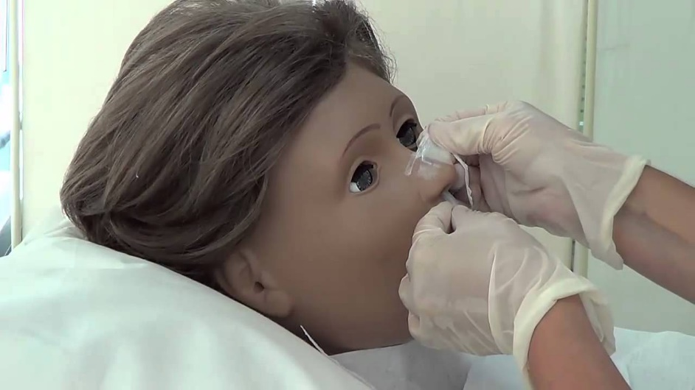
Aseo nasal
Materiales:
Guantes de procedimientos
Suero fisiológico en ampollas
Gasas estériles
Riñón o bandeja limpia
Lavarse las manos
Reunir el material
Explicar el procedimiento al paciente
Se deben introducir las gasas humedecidas con suero fisiológico en cada fosa nasal con movimientos rotatorios y se deben retirar de la misma forma.
Aspirado de secreciones y lavado con suero fisiológico si se precisa para mantener las fosas limpias.
Vigilar la presencia de lesiones en las fosas nasales que pueden producirse por la sonda nasogástrica o por la oxigenoterapia. ( su presencia requiere mayor frecuencia del aseo)
Ordenar el material, explique que el procedimiento ha terminado
Lavarse las manos
Registrar el procedimiento

Slide 7
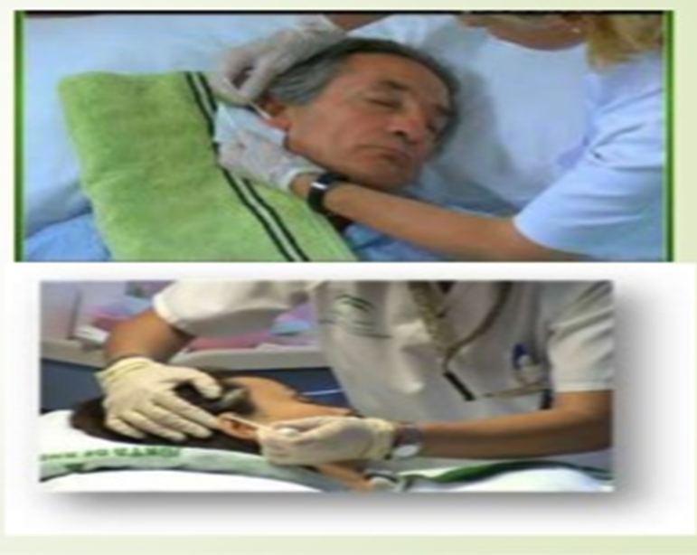
ASEO OTICO (CONDUCTO AUDITIVO EXTERNO
Lávese las manos.
Informe al paciente sobre el procedimiento y acomódelo en la cama con cabeza lateralizada.
Con una tórula humedecida limpie el pabellón de la oreja, haciendo hincapié en los pliegues y región retro auricular y luego elimínela
Proceda a asear el conducto auditivo externo con tórulas humedecidas introduciéndolas en forma de tirabuzón. Para este aseo se usan Tórulas alargadas.
Materiales:
Guantes de procedimientos
Suero fisiológico en ampollas
Gasas estériles
Riñón o bandeja limpia
Limpie las veces que sea necesario.
Elimine el material utilizado en bolsa para desechos
Al terminar, deje cómodo al paciente.
Lavase las manos.
Registre el procedimiento.

Slide 8
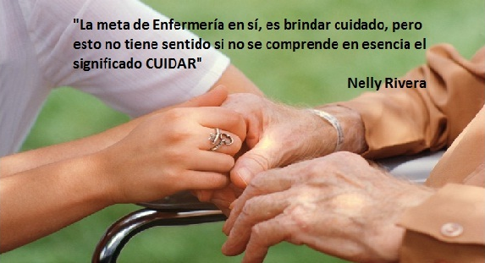
Ticket de salida SOLO para estudiantes que
van a buscar guías impresas al liceo
1.- ¿Como se llama el aseo de cavidades que se realiza en el odio?
aseo nasal
Aseo ótico
Aseo ocular
Escribir el objetivo de la clase en su cuaderno
Escribir en su cuaderno el PPT desde la 3 a la 7.
En que posiciones corporales dejaría según el procedimiento al usuario (Aseo bucal, aseo nasal, aseo otico y aseo ocular)

